Slide 1

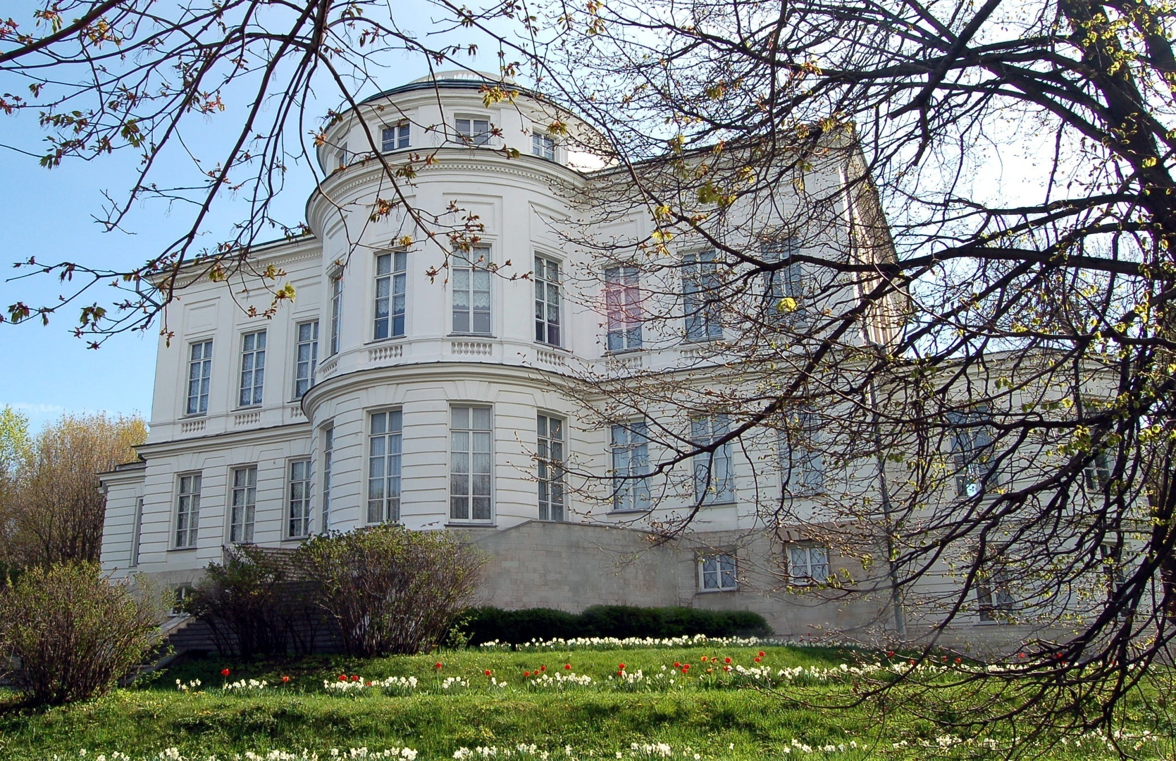
Бюджет для граждан к проекту бюджета
муниципального образования
Богородицкий район
на 2025 год
и на плановый период 2026 и 2027 годов

Slide 2
Приоритеты планирования бюджетных ассигнований
1. Обеспечение в первоочередном порядке исполнения публичных нормативных обязательств, выплаты заработной платы, мер социальной поддержки населения.
2. Достижение целей, предусмотренных указом Президента РФ от 21.07.2020 №474
«О национальных целях развития Российской Федерации до 2030 года», реализация национальных и региональных проектов.
3. Повышение качества предоставления бюджетных услуг населению (образование, культура, социальная политика, физическая культура и спорт, обновление материально – технической базы учреждений, ремонты, приобретения нового оборудования, строительство новых объектов).
4. Развитие коммунальной и инженерной инфраструктуры (восстановление изношенных сетей, благоустройство территорий (ФСГС), народный бюджет, газификация, переселение из аварийного жилья).

Slide 3

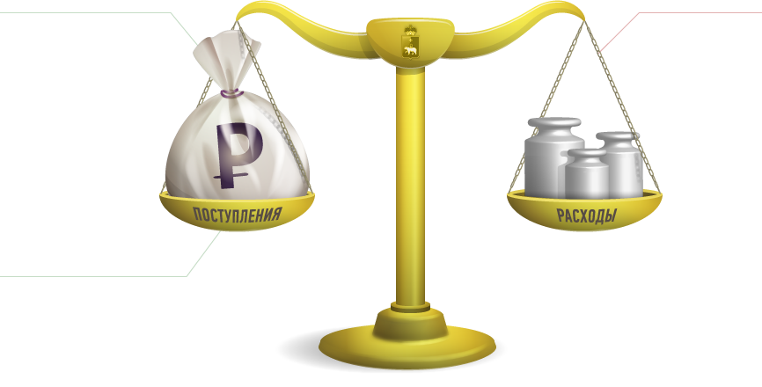
ЧТО ТАКОЕ БЮДЖЕТ?
ДОХОДЫ БЮДЖЕТА
это поступающие в бюджет денежные средства (налоговые, неналоговые доходы и безвозмездные поступления)
РАСХОДЫ БЮДЖЕТА
это выплачиваемые из бюджета денежные средства (социальные выплаты населению, оказание муниципальных услуг, благоустройство, и другие)
БЮДЖЕТ – форма образования и расходования денежных средств, предназначенных для финансового обеспечения задач и функций государства и местного самоуправления .
Превышение
доходов над расходами образует положительный остаток бюджета
ПРОФИЦИТ .
При профиците снижается долг и (или) растут
остатки.
Если расходная
часть бюджета превышает доходную, то бюджет формируется с ДЕФИЦИТОМ . При дефиците растет долг и (или) снижаются остатки.

Slide 4
Основные параметры бюджета муниципального образования Богородицкий район на 2024 год, 2025 год и на плановый период 2026 и 2027 годов

Slide 5
Структура доходов бюджета муниципального образования Богородицкий район на 2024, 2025 год и на плановый период 2026 и 2027 годов
млн. руб.

Slide 6
Налоговые и неналоговые доходы бюджета муниципального образования
Богородицкий район на 2024 год, 2025 год и на плановый период 2026 и 2027 годов

Slide 7
Структура налоговых и неналоговых доходов бюджета муниципального образования в разрезе доходных источников на 2025-2027 годы
млн. руб.
2026 (проект-561,5 млн.руб.)
2027 (проект-569,8 млн.руб.)

Slide 8
Прогноз поступления основных доходных источников бюджета на 2024 год,
2025 год и на плановый период 2026 и 2027 годов
млн. руб.

Slide 9
Структура безвозмездных поступлений бюджета муниципального образования Богородицкий район на 2025-2027 годы

Slide 10
Структура расходов бюджета муниципального образования Богородицкий район
на 2025 год и плановый период 2026 и 2027 годов
млн. руб.

Slide 11
Расходы бюджета муниципального образования Богородицкий район на 2024 год,
2025 год и плановый период 2026 и 2027 годов в разрезе программных мероприятий и непрограммных расходов

Slide 12
Объем бюджетных ассигнований бюджета муниципального образования на реализацию муниципальных программ на 2025 год и плановый период 2026 и 2027 годов (тыс.руб.)
Наименование муниципальной программы | Уточненный план 2024 год (в редакции от 23.10.24) | 2025 год | "+" "-" к 2024 году | % к 2024 году | 2026 год | % к 2025 году | 2027 год | % к 2026 году
"Развитие образования" | 1 294 477,10 | 1 146 518,70 | -147958,4 | -11,43 | 1 197 297,4 | 4,43 | 1 255 275,2 | 4,84
"Развитие культуры и молодежной политики муниципального образования Богородицкий район" | 79 770,00 | 86 168,20 | 781,0 | 8,02 | 77 275,4 | -10,32 | 82 131,9 | 6,28
"Развитие физической культуры и спорта в муниципальном образовании Богородицкий район" | 80 267,20 | 976,50 | -79290,7 | -98,78 | 990,5 | 1,43 | 996,5 | 0,61
"Охрана окружающей среды на территории муниципального образования Богородицкий район" | 9 212,00 | 5 632,60 | -3579,4 | -38,86 | 1 488,2 | -73,58 | 1 539,9 | 3,47
"Обеспечение качественным жильем и услугами ЖКХ населения Богородицкого района" | 183 062,90 | 56 993,00 | -126069,9 | -68,87 | 58 204,2 | 2,13 | 58 305,7 | 0,17
"Модернизация и развитие автомобильных дорог общего пользования в муниципальном образовании Богородицкий район" | 100 458,90 | 73 352,20 | -27106,7 | -26,98 | 77 184,4 | 5,22 | 54 366,9 | -29,56
«Повышение инвестиционной привлекательности муниципального образования Богородицкий район» | 30,00 | 130,00 | 100,0 | 0,00 | 130,0 | 0,00 | 130,0 | 0,00
Управление муниципальными финансами муниципального образования Богородицкий район" | 56 153,80 | 74 591,80 | 18438,0 | 32,83 | 69 150,0 | -7,30 | 70 893,2 | 2,52
"Информационное общество Богородицкого района Тульской области" | 1 232,00 | 2 120,00 | 888,0 | 72,08 | 800,0 | -62,26 | 930,0 | 16,25
Защита населения и территорий Богородицкого района от чрезвычайных ситуаций, обеспечение пожарной безопасности людей на водных объектах, подготовка населения и организаций к действиям в чрезвычайной ситуации в мирное и военное время | 14 950,40 | 8 101,70 | -6848,7 | -45,81 | 8 242,3 | 1,74 | 8 553,5 | 3,78
"Управление муниципальным имуществом и земельными ресурсами Богородицкого района" | 19 139,80 | 17 635,50 | -1504,3 | -7,86 | 15 821,3 | -10,29 | 16 212,2 | 2,47
"Социальная поддержка населения" | 1 212,00 | 1 212,00 | 0,0 | 0,00 | 1 212,0 | 0,00 | 1 212,0 | 0,00
«Профилактика терроризма и экстремизма на территории муниципального образования Богородицкий район» | 74,00 | 74,00 | 0,0 | 0,00 | 76,9 | 3,92 | 80,0 | 4,03
"Повышение общественной безопасности населения" | 24,00 | 24,00 | 0,0 | 0,00 | 24,0 | 0,00 | 24,0 | 0,00
«Развитие кадрового потенциала муниципальной службы в администрации муниципального образования Богородицкий район» | 148,20 | 148,20 | 0,0 | 0,00 | 148,2 | 0,00 | 148,2 | 0,00
«Формирование современной городской среды» | 18 900,20 | 0,00 | -18900,2 | -100,00 | 0,0 | 0,00 | 0,0 | 0,00
"Комплексное развитие сельских территорий Богородицкого района" | 1 460,70 | 1 609,80 | 149,1 | 0,00 | 1 557,3 | -3,26 | 1 557,3 | 0,00
Итого программные расходы | 1 860 573,20 | 1 475 288,20 | -385285,00 | -20,71 | 1 509 602,10 | 2,33 | 1 552 356,50 | 2,83

Slide 13



Участие в реализации национальных (региональных) проектах
в 2024 году
Всего реализуется 3 национальных проекта и 6 региональных
с общим объемом финансирования 99,7 млн. руб.
Национальный проект «Культура»
(0,7млн. руб.)
Региональный проект «Создание условий для реализации творческого потенциала нации» («Творческие люди»)
(0,1 млн. руб.)
Региональный проект «Цифровизация услуг и формирование информационного пространства в сфере культуры» («Цифровая культура»)
(0,6 млн.руб.)
Национальный проект «Жилье и городская среда»
(79,9 млн. руб.)
Региональный проект «Формирование комфортной городской среды»
(18,9 млн. руб.)
Региональный проект «Чистая вода»
(61,0 млн. руб.)
Национальный проект «Образование»
(19,1 млн. руб.)
Региональный проект «Современная школа»
(6,8 млн. руб.)
Региональный проект «Цифровая образовательная среда»
(7,1 млн. руб.)
Региональный проект "Патриотическое воспитание граждан Российской Федерации«
(4,3 млн.руб.)
Региональный проект «Развитие системы поддержки молодежи ("Молодежь России")»
(0,9 млн.руб.)

Slide 14
Распределение бюджетных ассигнований бюджета на 2025 год на финансирование отраслей социальной сферы
Образование
1201,2 млн.руб.
Культура
26,0 млн.руб.
Социальная политика
8,7 млн.руб.
Общее
Пенсионное обеспечение
Дошкольное
Расходы на отрасли
социальной сферы
1 236,9 млн.руб.
Социальное обеспечение населения
Дополнительное
Молодежная политика
Охрана семьи и детства
Другие вопросы в области социальной политики
Другие вопросы в области образования
Физическая культура и спорт
1,0 млн.руб.
Бюджет района социально ориентирован, около 76,2% расходов приходится на социальную сферу

Slide 15
Распределение бюджетных ассигнований бюджета на 2025 год в части финансирования полномочий в области ЖКХ, дорожного хозяйства
На выполнение полномочий в области ЖКХ, дорожного хозяйства, транспортного обслуживания населения
106,2
Коммунальное хозяйство
20,8
Дорожное хозяйство
(дорожные фонды)
73,4
Благоустройство
4,2
Жилищное хозяйство
5,0
Управление муниципальным имуществом
2,8
млн. руб.

Slide 16
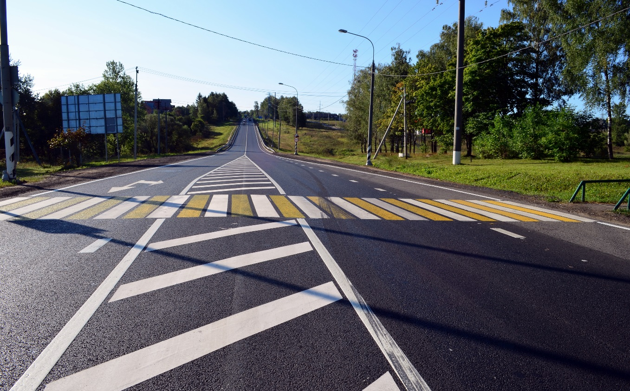
Дорожный фонд муниципального образования
Богородицкий район на 2025 год
73,4 млн.руб.

Slide 17


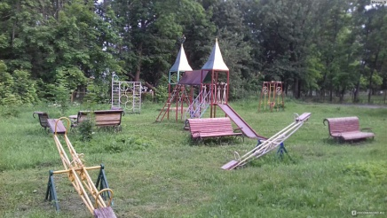
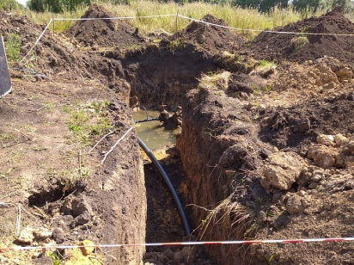
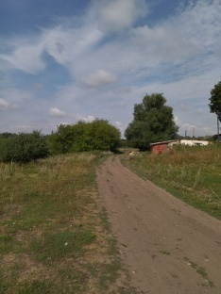
Реализация проекта «Народный бюджет»
на 2025 год
24,9 млн.руб. – 10 объектов
Ремонт асфальтного покрытия дворовой территории г.Богородицк, ЗМР, д.44 (1 объект) – 2,5 млн.руб.
Ремонт центрального водопровода сл.Низовое и сл.Апаркино в с.Иевлево (4 объекта) – 13,7 млн.руб.
Замена водопровода сл.Поповка в с.Кузовка (1 объект) – 2,0 млн.руб.
Благоустройство территории МДОУ «Детский сад №3КВ» (1 объект) – 1,7 млн.руб.
Обустройство детской площадки сл. Новостройка и сл.Церковинка в с.Ломовка (2 объекта) – 0,9 млн.руб.
Асфальтирование автодороги по ул.Мичурина в п.Товарковский (1 объект) – 4,1 млн.руб.

Slide 18

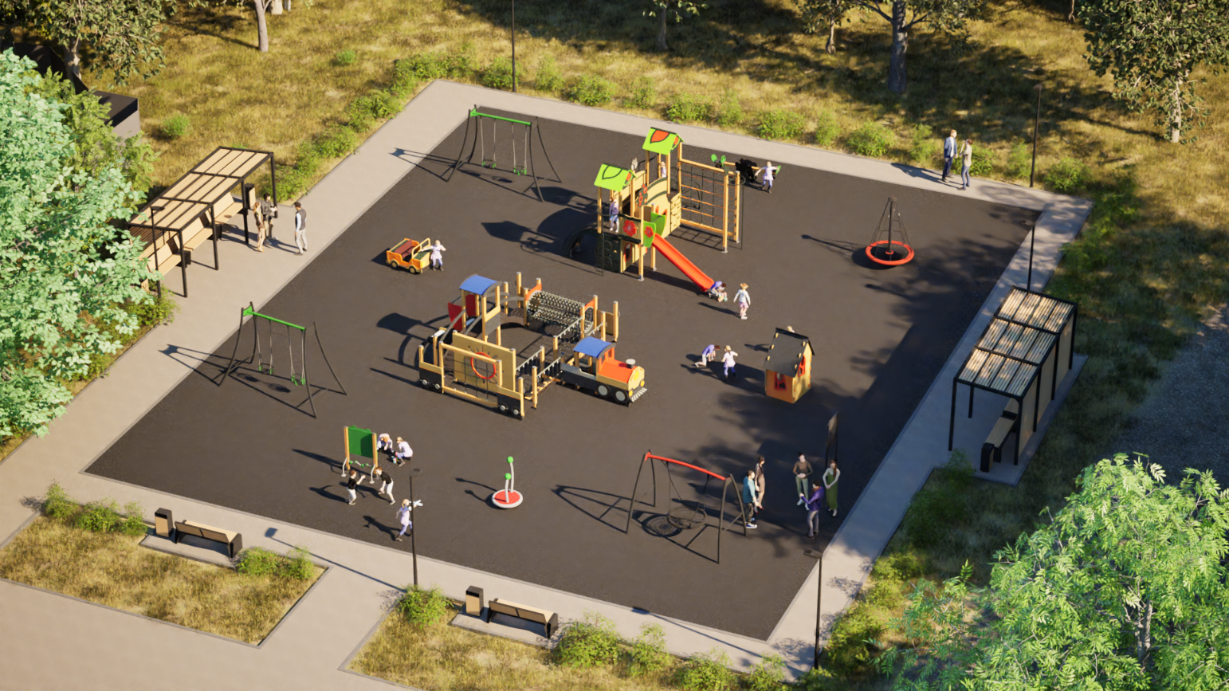
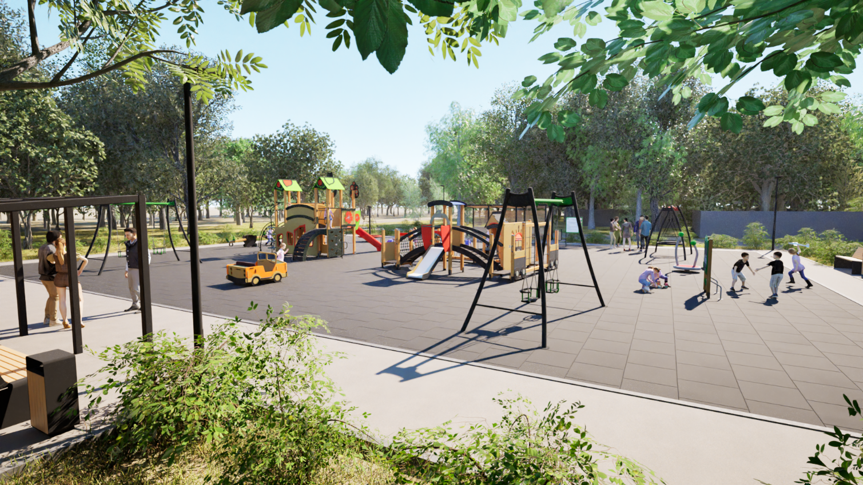
Формирование комфортной городской среды
на 2025 год
11,1 млн.руб.
Проект общественного пространства
в мкр. Жданковский по ул. Центральная,
в районе д.16А (детская площадка)
- объем денежных средств 11,1 млн.руб.

Slide 19
Межбюджетные трансферты бюджетам поселений в 2025 г.
Бюджет Богородицкого района
76,15 млн.рублей
Бюджет
МО Бахметьевское
8,85 млн. руб.
Бюджет
МО Иевлевское
7,57 млн.руб.
Бюджет
МО город Богородицк
29,25 млн.руб.
Бюджет
МО Бегичевское
13,41 млн.руб.
Бюджет
МО Товарковское
17,07млн.руб.

Slide 20
Размер дефицита бюджета муниципального образования Богородицкий район на 2025 год и плановый период 2026 и 2027 годов

Slide 21
